Slide 1

RANCANG BANGUN APLIKASI WEB SISTEM INFORMASI SKRIPSI INTERAKTIF MENGGUNANAKAN GOOGLE DIALOGFLOW
Di Universitas Pamulang
Di Susun Oleh:
FAJAR AL HAKIM
Pembimbing:
MUNAWAROH S.KOM., M.KOM
SIDANG SKRIPSI TEKNIK INFORMATIKA UNIVERSITAS PAMULANG 2020

Slide 2
Latar Belakang
Skripsi menjadi bidang studi mahasiswa sebagai tugas akhir dalam studi formalnya di Program Studi Teknik Informatika Universitas Pamulang.
Berbedanya prosedur dan pembayaran pada program Skripsi dibanding mata kuliah yang lain, menjadikan sebagian mahasiswa harus mencari informasi lebih lanjut ketika ingin mengikuti atau mengambil mata kuliah tersebut
Kurang pahamnya sebagian mahasiswa dalam menelaah setiap informasi Skripsi menjadikan mereka lambat dalam proses studi. Peran aktif mahasiswa dalam mencari informasi seputar Skripsi sangat dibutuhkan, karena prosedur Skripsi dapat berubah sewaktu - waktu sesuai kebijakan jurusan dan universitas.

Slide 3
Identifikasi Masalah
Sulitnya mahasiswa mencari informasi tentang skripsi yang interaktif dan efektif

Slide 4
Rumusan Masalah dan Tujuan Penelitian
Perancangan aplikasi web untuk layanan informasi skripsi yang interaktif dalam menjawab pertanyaan seputar Skripsi jurusan Teknik Informatika UNPAM
Bagaimana proses/tahapan penyusunan informasi Skripsi yang tersusun dengan baik dan benar di Universitas Pamulang yang interaktif dan efektif?
Melihat pengaruh adanya aplikasi ini dengan cara membandingkan kondisi mahasiswa saat mencari informasi setelah adanya aplikasi
RUMUSAN
TUJUAN

Slide 5
01
Aplikasi ini hanya ditujukan untuk menginformasikan sesuatu yang umum seputar Skripsi pada jurusan Teknik Informatika UNPAM
Batasan Masalah
02
Aplikasi ini hanya menampilkan informasi kontak Dosen jurusan Teknik Informatika UNPAM
03
Aplikasi ini hanya menampilkan judul Skripsi yang sudah pernah dibuat di UNPAM
04
Aplikasi ini hanya dapat diakses jika ada koneksi internet

Slide 6
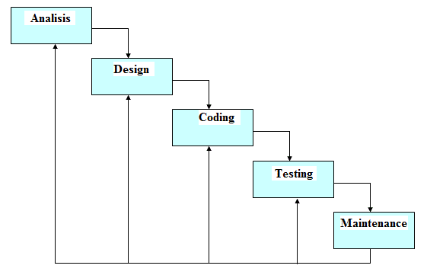
Metode Pengembangan Aplikasi

Slide 7
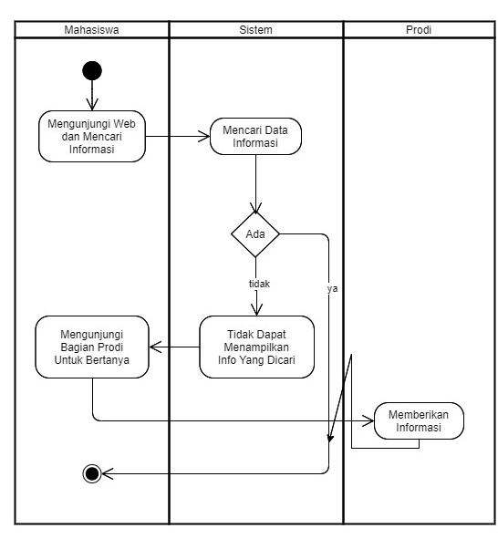
Analisa
Sistem Berjalan
ANALISIS SISTEM

Slide 8

Analisa
Sistem Diusulkan

Slide 9
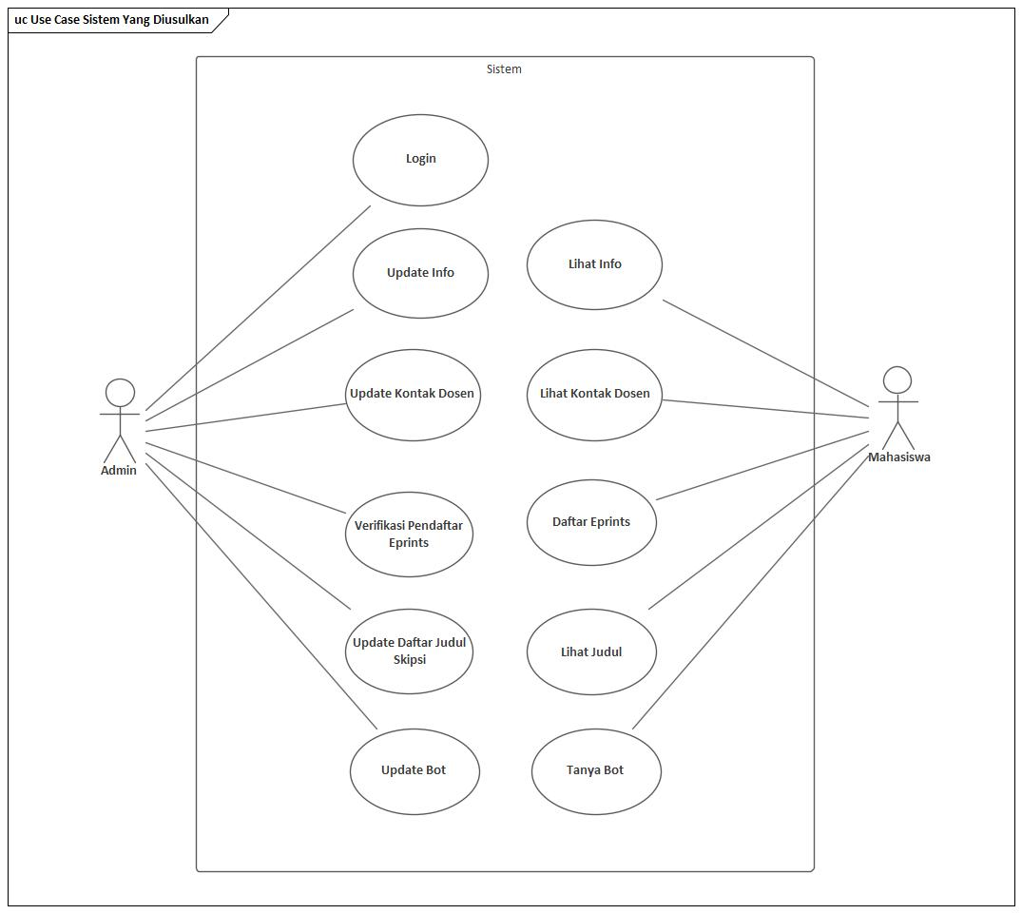
Use Case Diagram
Mahasiswa bisa mendapatkan informasi yang berhubungan dengan skripsi hanya dalam satu tempat

Slide 10
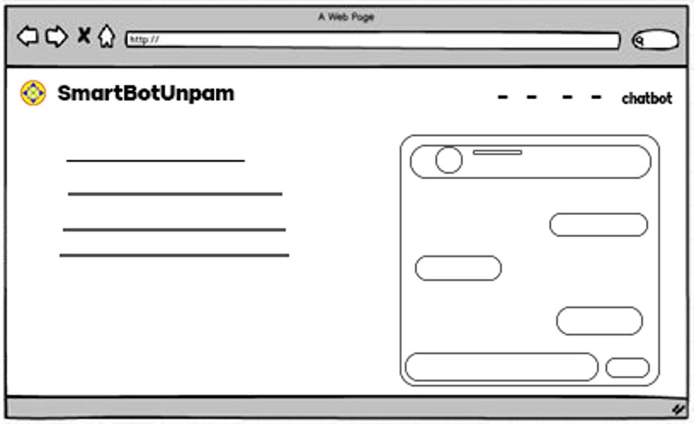
Perancangan Sistem
Perancangan Antarmuka

Slide 11
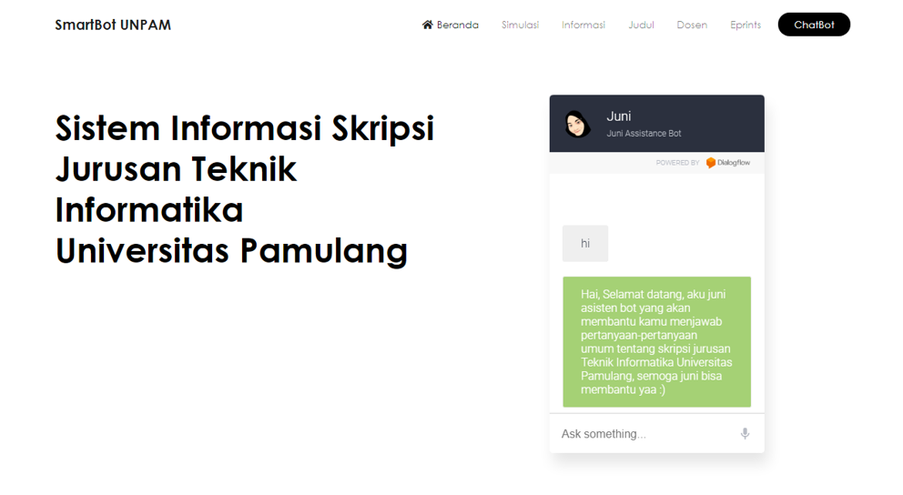
Perancangan Sistem
Implementasi Sistem

Slide 12
Pengujian Sistem
Kuesioner
Black Box Testing

Slide 13
Black Box (Uji Validasi Sistem)
ITEM UJI | DETAIL PENGUJIAN | JENIS PENGUJIAN
LOGIN ADMIN | VERIFIKASI USERNAME DAN PASSWORD | BLACKBOX
POST PAGE ADMIN | TAMBAH DATA INFO UBAH DATA INFO HAPUS DATA INFO | BLACKBOX
HALAMAN USER | LIHAT INFO MENCARI JUDUL MENCARI KONTAK DOSEN DAFTAR EPRINTS TANYA JAWAB BOT | BLACKBOX

Slide 14
Kesimpulan
Berdasarkan hasil pengujian blackbox yang telah dilakukan dapat diambil kesimpulan bahwa pada proses masih memungkinkan untuk terjadinya kesalahan tetapi secara fungsional sistem sudah dapat menghasilkan output yang diharapkan.

Slide 15
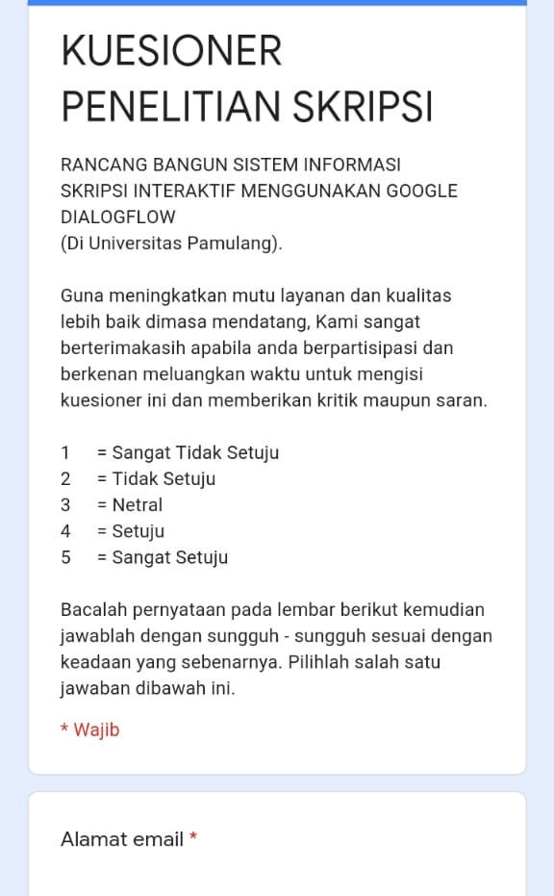
Kuesioner
NO | PERNYATAAN | STS | TS | N | S | SS
1 | Sistem informasi skripsi yang saya gunakan mudah digunakan.
2 | Sistem informasi skripsi yang saya gunakan user friendly.
3 | Mudah bagi saya untuk memakai sistem informasi skripsi ini seperti yang saya mau.
4 | Menggunakan sistem informasi skripsi ini tidak membuat frustasi.
5 | Saya percaya bahwa sistem informas skripsi yang saya gunakan tidak rumit.
6 | Menggunakan sistem informasi skripsi ini tidak membutuhkan banyak usaha.

Slide 16
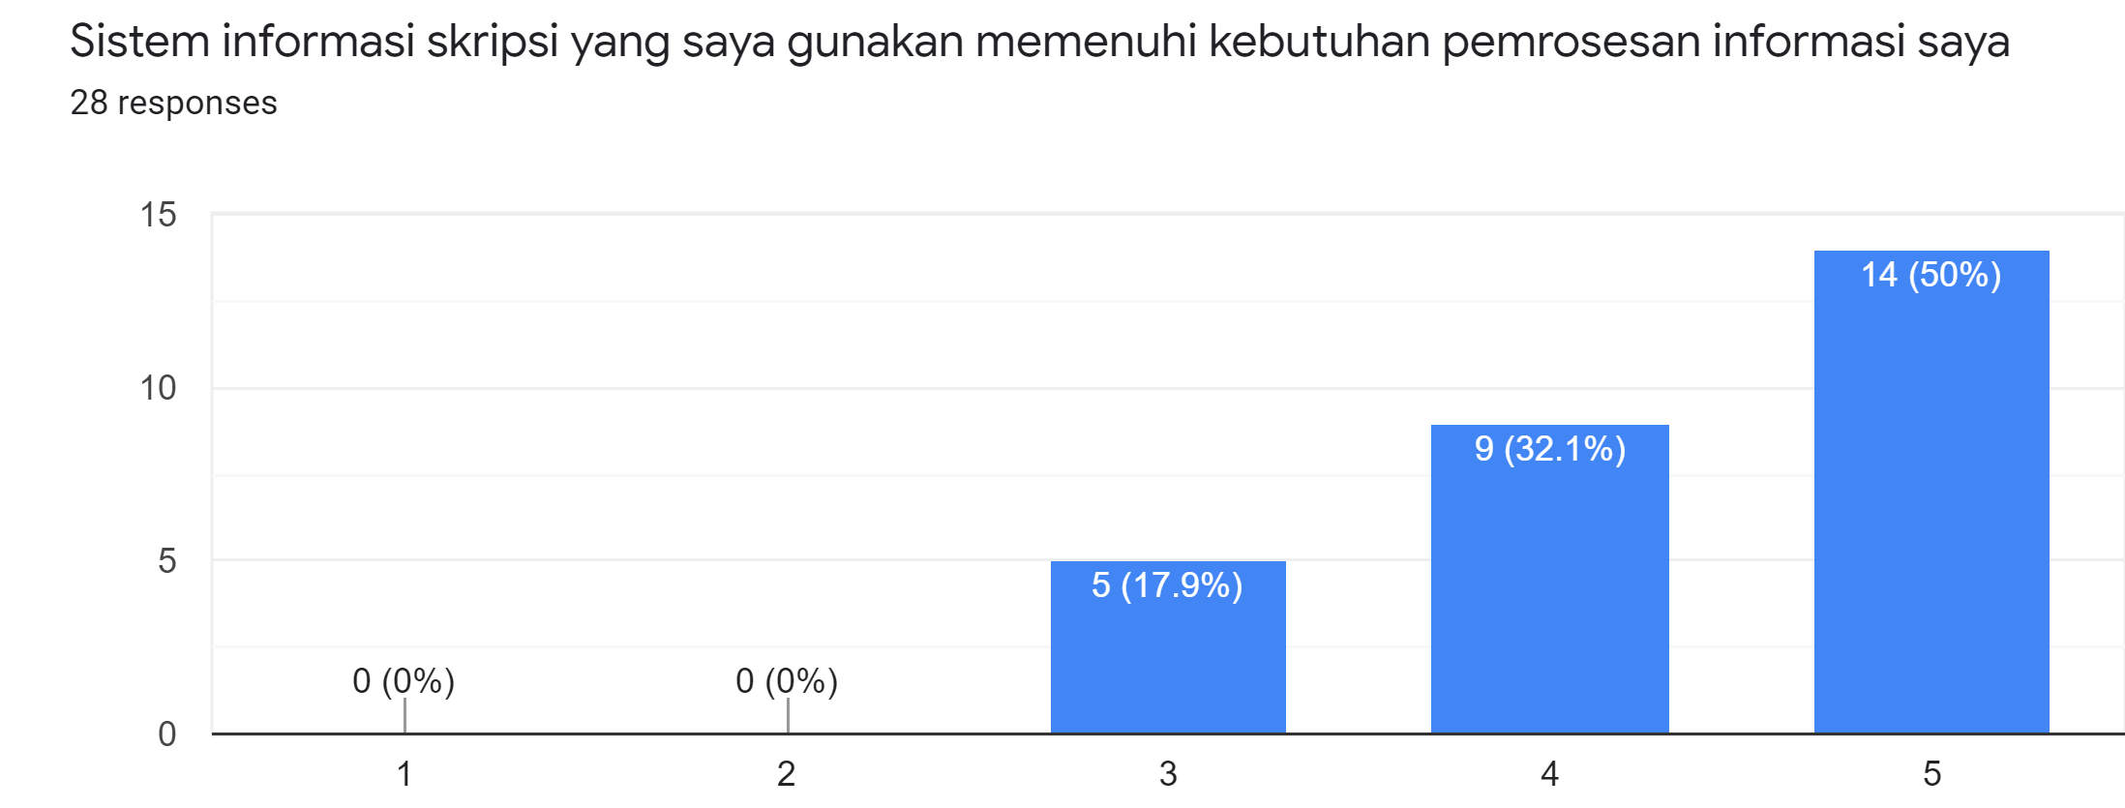
Persentase Kuesioner
Sangat tidak setuju
Tidak setuju
Netral
Setuju
Sangat Setuju
Untuk lebih lengkapnya…..

Slide 17
Kesimpulan
Dengan persentase pada Kuesioner di Google Form pada penelitian ini, Sistem Informasi ini dapat memberikan layanan informasi yang cukup memadai untuk kebutuhan skripsi seorang mahasiswa jurusan Teknik informatika di Universitas Pamulang.

Slide 18
Kesimpulan
Dengan adanya sistem informasi skripsi jurusan teknik informatika di universitas pamulang ini dapat membantu mahasiswa dalam proses mencari informasi skripsi yang sedang mengerjakan skripsi dengan efektif dan interaktif.
Saran
UI aplikasi masih terlalu sederhana, sehingga masih bisa diperbaiki sehingga lebih menarik.
Diharapkan pada penelitian atau pengembangan aplikasi selanjutnya agar membangun sebuah sistem yang dapat meliputi seluruh kegiatan atau penambahan fitur yang belum terdapat di aplikasi ini.
Kesimpulan dan Saran Penelitian

Slide 19
Terima Kasih

Slide 20
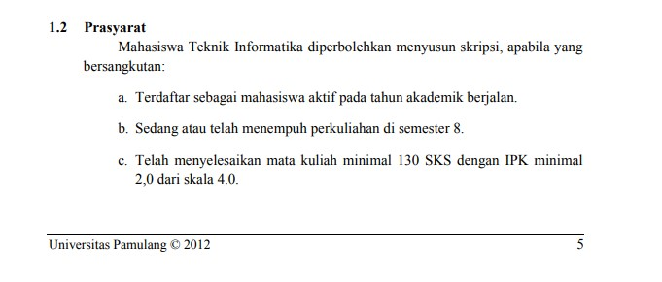
Sumber Tidak Update

Slide 21
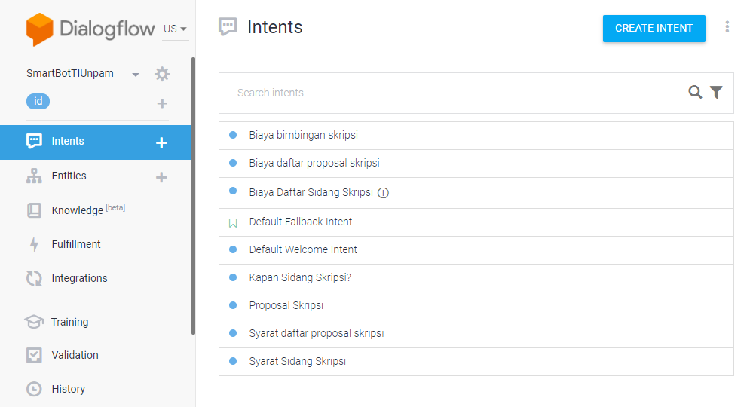
Menambahkan Intent

Slide 22
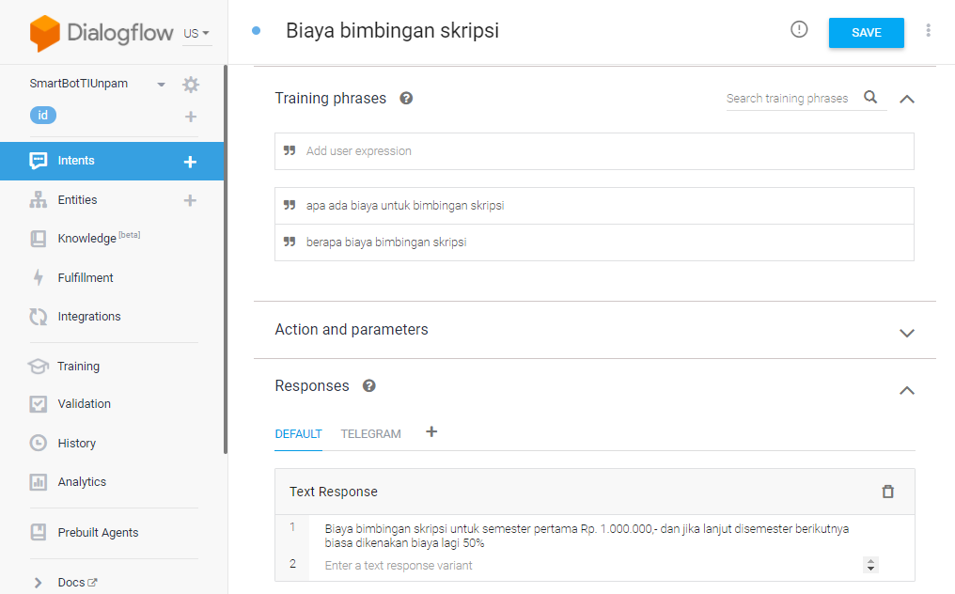
Pertanyaan dan Respon

Slide 23
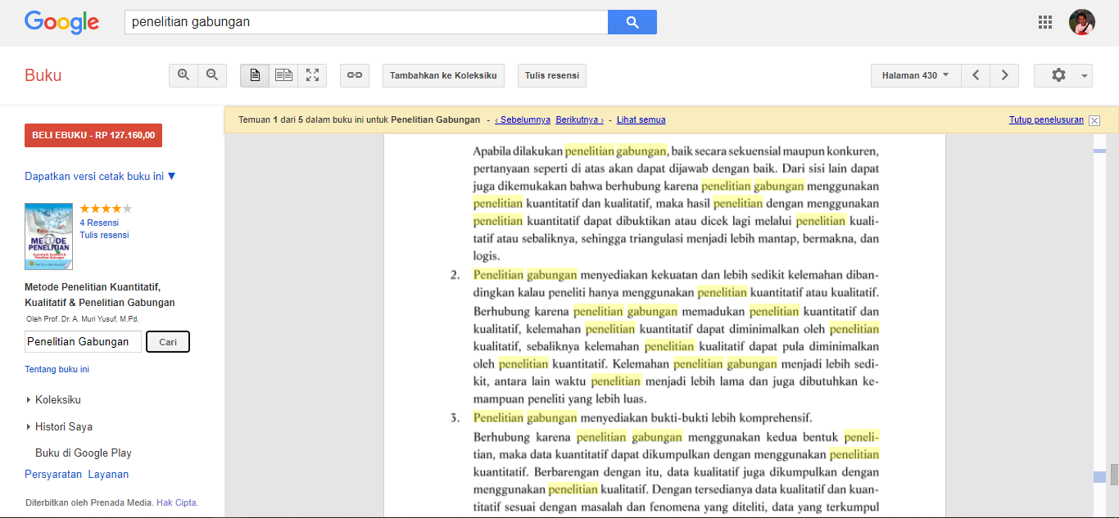
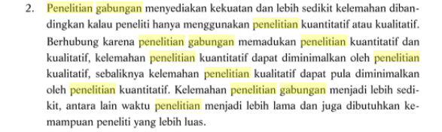
ADANYA PENELITIAN GABUNGAN

Slide 24
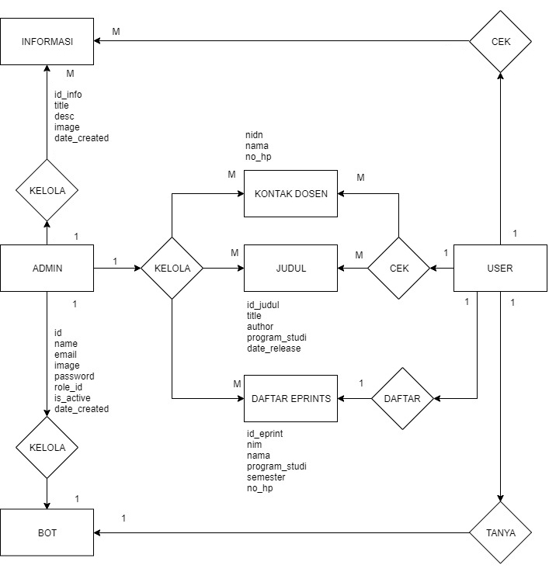
Erd (Entity Relationship Diagram)

